Slide 1
工業高校におけるキャリア教育
高等学校（工業）
ＱＣ七つ道具
パレート図 特性要因図 ヒストグラム チェックシート 散布図 グラフ 管理図 層別

Slide 2
QC七つ道具
品質管理で活用される効果の高い７つの手法
パレート図
特性要因図
ヒストグラム
チェックシート
散布図
グラフ
管理図
２つをまとめて１つとすると
パレート図 特性要因図 ヒストグラム チェックシート 散布図 グラフ 管理図 層別
Notes:
QC七つ道具には、
「パレート図」、「特性要因図」、「ヒストグラム」、「チェックシート」、「散布図」、「グラフ」、「管理図」があり、
「グラフ」と「管理図」は合わせて一つの道具として扱うことがあることを説明する。

Slide 3
QC七つ道具
品質管理で活用される効果の高い７つの手法
パレート図
特性要因図
ヒストグラム
チェックシート
散布図
グラフ・管理図
層別
パレート図 特性要因図 ヒストグラム チェックシート 散布図 グラフ 管理図 層別
Notes:
その場合、「層別」を加えて、七つ道具となることを説明する。
先程、示した七つ道具に層別を加えたときの七つ道具である。

Slide 4
パレート図
値が大きい順に並べた棒グラフと その累積数を表す折れ線グラフの複合グラフ
Notes:
パレート図とは、
値が大きい順に棒グラフを並べ、
その累積を表す折れ線グラフを組み合わせたものであることを説明する。
スライドは、不良内容と不良品の個数をパレート図にしたものである。

Slide 5
パレート図
各項目の全体に占める割合を確認することができる
Notes:
パレート図は、
各項目の、全体に占める割合が確認できるので、
重点項目を絞って、改善策を立てることができることを説明する。
5

Slide 6
パレート図
改善項目の優先順位を決めるときに使用する
Notes:
よって、
改善項目の優先順位を決める際に用いると便利であることを説明する。
具体的な例を示し、不良率を計算させて、パレート図を作成する問題演習をしても良い。

Slide 7
特性要因図
特定の結果とその原因の関係を線で結んで表した図
原因１
原因３
結果
原因1-1-1
原因3-1
原因1-1
原因2-1-1
原因4-1
原因2-1
原因4-1-1
原因２
原因４
Notes:
特性要因図とは、
特定の結果（問題）と原因を線で結び、魚の骨のようにあらわした図であることを説明する。

Slide 8
特性要因図
原因を追跡し、最も効果的な改善項目を探し出すための手法
原因１
原因３
結果
原因1-1-1
原因3-1
原因1-1
原因2-1-1
原因4-1
原因2-1
原因4-1-1
原因２
原因４
Notes:
結果（問題）についての原因を洗い出し、その根源を追跡して、
最も効果的な改善項目を、探し出すための手法であることを説明する。

Slide 9
特性要因図
「フィッシュボーン・チャート」「魚骨図」「イシカワ・ダイアグラム」とも呼ばれる
原因１
原因３
結果
原因1-1-1
原因3-1
原因1-1
原因2-1-1
原因4-1
原因2-1
原因4-1-1
原因２
原因４
Notes:
特性要因図は、
その形から、「フィッシュボーン・チャート」や、「魚骨図」と呼ばれたり、
考案者の名前を取って、「イシカワ・ダイアグラム」とも呼ばれることを補足する。
9

Slide 10
特性要因図
例（はんだ不良）
人
材料
はんだ不良
予習不足
はんだが古い
理解不足
掃除不足
はんだのコテ先が汚れている
はんだ付けの際の温度不足
作業を慌てた
機械
操作
Notes:
例として、目標を「はんだ不良を無くすこと」として考えてみる。
工業製品を製造する場合、
「人」や「材料」、「機械」や「操作」等が達成するための課題としてポイントとなることを説明する。
大まかな原因項目を決めたら、次の手順で原因を追跡する。
１、それらの、問題点をまず考えてみる。（理解不足、はんだ、機械不良など）
２、その後、それらの問題がおこった理由を考えてみる。（予習、掃除不足など）
３、考えられる原因をなくすための方法を考え行動に移す。（分かりやすいマニュアルを作るなど）
課題を与え、個人またはグループで特性要因図を作成させ、発表させてもよい。

Slide 11
ヒストグラム
縦軸に度数、横軸に測定データの階級をとった棒グラフの一種
Notes:
ヒストグラムとは、
縦軸に個数、横軸にデータの区分を書いたグラフ
データ分布の分布状況を確認することができるグラフ
であることを説明する。

Slide 12
ヒストグラム
ヒストグラムの形から、データの分布状況を視覚的に確認するために使用する
バランスのとれた状態
左に偏った状態
極大が２ヶ所ある状態
ばらついている
状態
Notes:
ヒストグラムの形から、データの分布状態が視覚的に確認できるので、
データのばらつきや中心、全体の形などが知りたいときに用いることを説明する。
左上：バランスのとれた状態
右上：左側に偏った状態
左下：極大が２ヶ所ある状態
右下：ばらついている状態
12

Slide 13
ヒストグラム
中心値、規格限界などを記入して、 品質の状態を判断することができる
規格下限
中心値
規格上限
Notes:
また、中心値や規格限界を記すことで、品質の状態を判断することもできることを説明する。

Slide 14
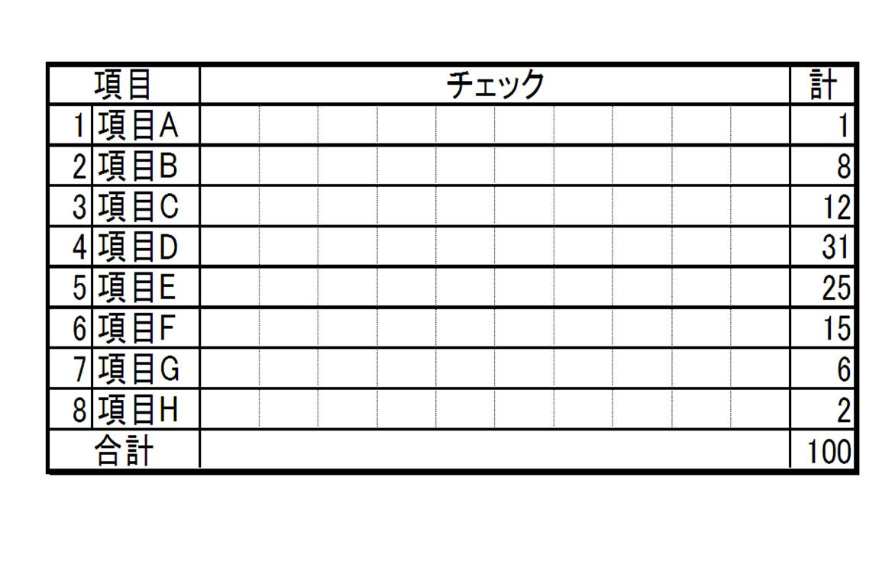
チェックシート
データの取得・整理を簡単にし、点検・ 確認項目を漏れることなく記入できる用紙
/
////
///
////
////
//
////
////
////
////
////
////
/
////
////
////
////
////
////
////
////
////
/
//
Notes:
チェックシートとは、
データを簡単に整理し、点検・確認が漏れることなく記入できるようにした用紙であることを説明する。

Slide 15
チェックシート
チェックする内容・目的などによって、 様式（フォーマット）を工夫して使用する
/
////
///
////
////
//
////
////
////
////
////
////
/
////
////
////
////
////
////
////
////
////
/
//
Notes:
様式やフォーマット
であることを説明する。
チェックする内容や目標等によって改良して用いる。

Slide 16
散布図
結果である品質特性と原因と考えられる 特性との関係のデータを打点したもの
Notes:
散布図とは、
結果である品質特性と原因と考えられる特性との関係のデータを打点（プロット）したもの
であることを説明する。

Slide 17
散布図
品質をばらつかせる原因を、グラフから数量的に傾向を特定することができる
Notes:
品質をばらつかせる原因を数量的に特定したいときに用いる。
スライドは「溶液の混合比と収量」の散布図である。
この散布図から、混合比が大きくなるほど、収量が増加する傾向と、
混合比が、1～1.5%付近に集中していることが分かる。

Slide 18
グラフ
データの時系列的な変化や大きさを比較したいときなどに、わかりやすい図形で表し、 状態を把握するために使用する
Notes:
グラフとは、
データの時系列的な変化を確認したいときや、データの大きさを比較するときなどに、
わかりやすい図形で表し、状態を把握するために使用することを説明する。
グラフには多くの種類があり、
代用的な例として、円グラフ、折れ線グラフ、棒グラフ、帯グラフを紹介する。

Slide 19
管理図
時間ごとの状態をプロットし、中心線と 管理限界線からデータの異常を判定する
上方管理限界線
中心線
異常な状態
下方管理限界線
異常値
工場排水の処理水のpH
Notes:
管理図とは、
時間ごとの状態をグラフにプロットし、異常値の有無を把握するものであることを説明する。
スライドは、工場排水を排水処理施設で処理した処理水のｐH測定値である。
管理限界線を超えたり、中心線の片側に連続したデータがあったり、連続して上昇、下降したりする場合、
異常な状態であることを説明する。

Slide 20
層別
データを共通点を持つ層に分割することで、データの特徴をはっきりさせる
機械→A機・B機・C機
原材料→A社製・B社製・C社製
作業者→A班・B班・C班
Notes:
層別とは、
データを共通点を持つ層に分割することで、データの特徴をはっきりさせるためのもの
であることを説明する。

Slide 21
新QC七つ道具
品質管理（QC）：製造・検査部門
QC７つ道具（数値データ）
↓
総合的品質管理（ＴＱＣ）：全部門
（企画・設計・計画等に関する改善活動）
新QC七つ道具（言語データ）
Notes:
品質管理（QC）は、主に製造・検査部門で実施されてきたが、
企業全体での改善活動を目的として、総合的（全社的）品質管理（TQC）が行われるようになった。
そのため、企画・設計・計画等の部門では、
製造・検査部門で行っている数値データを取り扱う「QC七つ道具」だけではなく、
言語データを取り扱う、「新QC七つ道具」が考えられたことを説明する。

Slide 22
新QC七つ道具
連関図法
親和図法
系統図法
マトリックス図法
マトリックスデータ解析法
PDPC法（過程決定計画図）
アローダイアグラム図
Notes:
新QC７つ道具には、
「連関図法」「親和図法」「系統図法」「マトリックス図法」「マトリックスデータ解析法」
「PDPC法（過程決定計画図）」「アローダイアグラム図」の七つがあることを説明する。
22

Slide 23
QC七つ道具 新QC七つ道具
数値データを主として扱う
品質に関するデータを定量的に管理する
製造・検査部門での問題の把握から解決するまでの手法として適している
言語データを主として扱う
品質の特性や性質を定性的に管理する
企画・設計・計画等に関する改善活動に使う手法として適している
Notes:
そして、「QC七つ道具」と「新QC７つ道具」の大きな違いについて、
取り扱うデータ（数値と言語）
管理の手法（定量的と定性的）
管理する部門（製造・検査部門と企画・設計・計画部門）
について説明する。
問題の把握から解決までで使いやすい手法として定めたもの
データを定量的に管理するもの
数値データを主として取り扱うもの
であることを説明する。
23

